Slide 1
第14章 MPEG声音

Slide 2
内容
听觉系统的感知特性
MPEG-1 Audio(11172-3)
MPEG-2音频
MPEG-4的通用声音编码
全频带声音的其他编码

Slide 3
听觉系统的感知特性

Slide 4
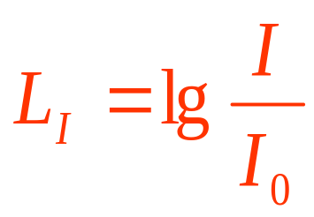
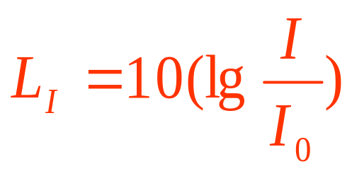
响度
通常用声强级来描述声强的强弱。
规定声强： I₀=10⁻¹² W/m² 作为测定声强的标准。 （频率为1 000 Hz的声波能引起听觉的最弱声强）
声强级L定义为：
(Bel ) 单位为贝尔
(dB ) 单位为分贝

Slide 5
听觉系统对对响度的感知
人的听觉系统存在一个听觉阈值电平，低于这个电平的声音信号就听不到
听觉域值的大小随声音频率的改变而变化，大多数人的听觉系统对2 kHz～5 kHz之间的声音最敏感。
声音是否能听到取决于声音的频率及强度(是否大于该频率对应的听觉阈值)
每个人的听觉域值也不同。

Slide 6
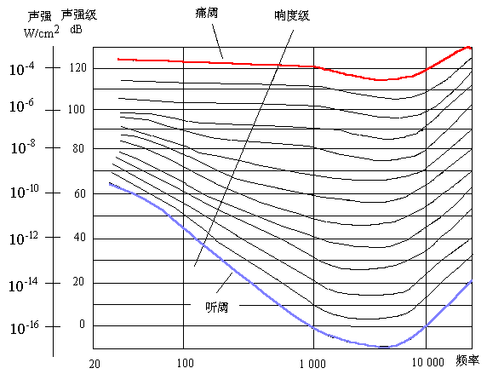
“听阈-频率” 曲线
痛阈-频率曲线
听阈是随频率变化的
人耳对不同频率的敏感程度差别很大
人耳对2-5 kHz范围的声音信号最为敏感
人耳听觉范围
听阈-频率曲线
等响度级曲线

Slide 7
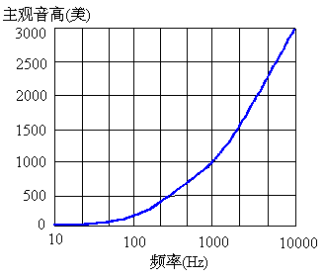
音调
对音调的感知
人们对音调（音高）的主观感觉, 单位是“美”(Mel)
主观感觉的音调与频率之间并不是线性关系:
Mel=1000*log₂(1+f)
人耳对频率的感知范围:
20 Hz ~ 20000 Hz

Slide 8
听觉掩蔽特性
一种频率的声音阻碍听觉系统感受另一种频率的声音的现象称为掩蔽效应。前者称为掩蔽声音(masking tone, masker)，后者称为被掩蔽声音(masked tone, maskee)。
掩蔽效应可分成2种:
  频域掩蔽
  时域掩蔽

Slide 9
频域掩蔽
强纯音会掩蔽频率与其靠近的同时发声的弱纯音，这种特性称为频域掩蔽，也称同时掩蔽(simultaneous masking)。
  例如，同时有两种频率的纯音存在，一种是1000 Hz的声音(60dB)，另一种是1100 Hz的声音(42dB)，在这种情况下，1100 Hz的声音就听不到。
弱纯音离强纯音越近就越容易被掩蔽。

Slide 10
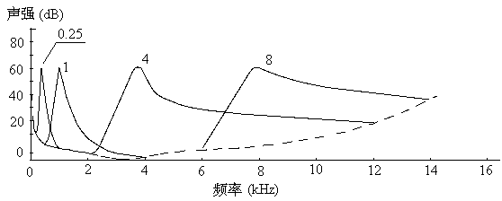
不同纯音的掩蔽效应曲线
声强为60分贝的250 Hz、1 kHz、4 kHz和8 kHz纯音，对其他纯音的掩蔽效应。
①低频纯音可以有效地掩蔽高频纯音，但高频纯音对低频纯音的掩蔽作用则不明显
②掩蔽效应的作用范围和大小，与声强及频率有关，频率越高、声音越强，掩蔽效应越大。

Slide 11
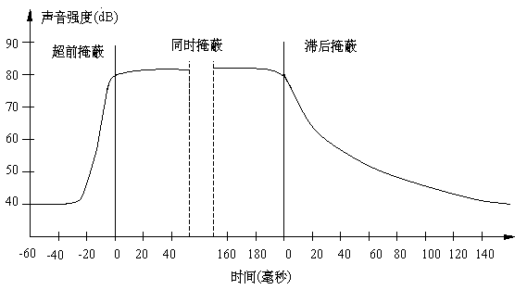
时域掩蔽
在时间上相邻的声音相互之间也有掩蔽现象，称为时域掩蔽。时域掩蔽的主要原因是人的大脑处理信息需要花费一定的时间。

Slide 12
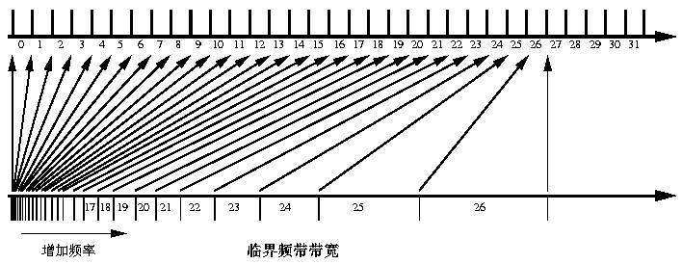
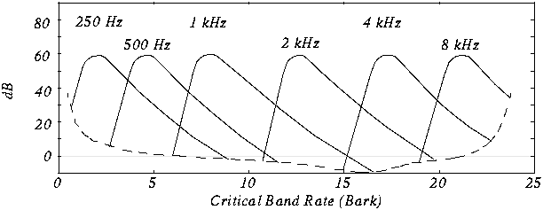
临界频带
同一个频带里的声音相同
非线性的25个临界频带
临界频带的掩蔽效应

Slide 13
MPEG-1 Audio(11172-3)

Slide 14
什么是MPEG-1 音频
MPEG-1是活动图象及其伴音的压缩编码标准，其中 MPEG-1 Part3 (audio)是音频压缩编码。
诞生于1992年
目的是把221Mbit／s的NTSC图像压缩到1.2Mbit／s，压缩率为200∶1。
传输速率为1.5Mbits／s，每秒播放30帧，具有CD音质
  视频约1.2 Mbits/sec,
  音频约0.3 Mbits/sec
  (CD 唱片的码率： 44,100 samples/sec * 16 bits/sample * 2 channels > 1.4 Mbits/sec)
典型应用 VCD

Slide 15

MPEG-1音频编码的性能(1)
编码器输入:
  取样频率：32kHz、44.1kHz或48kHz
  量化精度：16位
  数字声音信号带宽： 20-20kHz
编码器输出:
  码率：32-384 kbps
  格式：MPEG-1格式
MPEG-1格式

Slide 16
MPEG-1音频编码的性能(2)
提供三个独立的压缩层次:
压缩倍数 码率 延迟时间 语音质量 1 语音质量 2
1 4:1 384 19ms
2 6-8:1 192-256 35ms 2.1-2.6 4+
3 10-12:1 112-128 59ms 3.6-3.8 4+

Slide 17
MPEG-1音频编码的性能(3)
支持4种不同的模式:
  单通道(Single channel)，
  双通道(Dual channel,二个独立的声音信号编码在一个比特流中)，
  立体声(Stereo, 左右声道的信号分别编码在一个流中)
  联合立体声（Joint stereo，利用左、右声道信号的相关性，降低输出比特流的码率）。
编码后的数据流支持循环冗余校验CRC(cyclic redundancy check)。
支持在数据流中添加其它附加信息。

Slide 18
MPEG-1音频编码的原理
MPEG –1音频是一个子带编码系统，声音数据压缩算法的根据是心理声学模型：
  将audio信号分割成32个不同的子频带,
  充分利用听觉系统的掩蔽特性（主要是利用频域掩蔽特性）, 保留可感知的信号进行编码，而扔掉被掩蔽的信号不进行编码,
  计算出以频率为自变量的噪声掩蔽阈值(masking threshold)，按照信掩比(SMR)来决定分配给各个子带的量化位数，调节各个不同子带的量化编码。

Slide 19
MPEG-1音频“层1” 编码器
按心理声学模型为每组样本进行一次比特分配（0-15bit），用来指出每组样本都使用几位表示
将每组样本的数值乘一个比例因子(6位)，使量化器的量化范围能得到充分利用
数字声音
变换
量化,编码
frame
packing
MPEG-1 音频比特流
声音数据以“帧”为单位进行编码处理，每一帧包含384个样本
心理声学模型
辅助数据
使用的时间-频率变换部件是一个多相滤波器组，所分割得到的32个子带频带都相等， 32个子带各输出12个样本作为一组
心理声学模型仅使用频域掩蔽特性

Slide 20
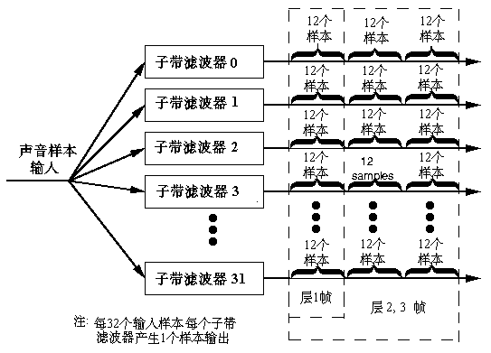
子带样本的组织

Slide 21
量化器的比特分配算法
根据输出码率决定每一帧样本的比特总数A；然后在不超过总数A的前提下，使这一帧的总掩蔽与噪声之比(∑ MNR)最小；
每个子带的MNR为： MNR=SNR-SMR
（ 其中，SNR是量化器的信噪比，由量化器位数决定；
SMR是每个子带的信掩比，由心理声学模型计算 ）
3. 根据MNR对32个子带分别分配量化位数；
4. 计算所有量化器输出样本的比特总数，并与A 进行比较；
5. 如果不超过，则增加量化器位数，
6. 重复步骤3, 4和5，直至比特总数最接近A为止。

Slide 22
量化器的信噪比SNR
量化器位数 信噪比(db) 量化器位数 信噪比(db)
1 0 9 55.93
2 7.0 10 61.96
3 16.0 11 67.98
4 25.28 12 74.01
5 31.59 13 80.03
6 37.75 14 86.05
7 43.84 15 92.01
8 49.89

Slide 23
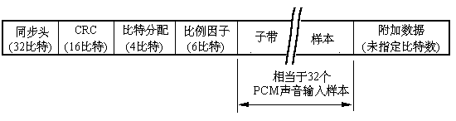
MPEG-1音频(层1)的帧结构
32个子带，每个子带各一
③用于描述该子带的量化比例因子
②用于检错与纠错的循环冗余码
取样频率 帧周期
48kHz 8ms
44.1 8.71
32 12
③用于描述分配给该子带的量化比特数目
①用于记录该帧的同步及属性信息

Slide 24
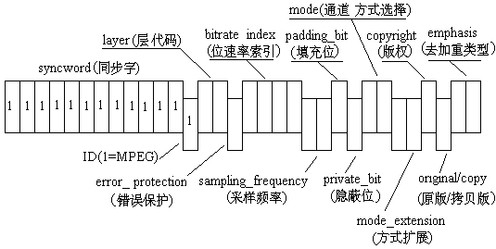
MPEG-1音频的帧结构
帧的作用：帧是音频数据的组织单位，用于同步、纠错，也有利于存取、编辑。
格式： Header + 音频数据 +（纠错码）

Slide 25
MPEG-1音频“层2” 编码器
按心理声学模型为每组样本进行比特分配，且作了一些限制（低频段的子带用4比特，中频段的子带用3比特，高频段的子带用2比特），因而编码更紧凑
将每组样本的数值乘一个比例因子(6位)，比例因子可以共享
数字声音
变换
量化,编码
frame
packing
MPEG-1 音频比特流
每1帧包含1152个样本
心理声学模型
辅助数据
使用的时间-频率变换部件是一个多相滤波器组，所分割得到的32个子带频带都相等， 32个子带各输出3组样本，每组12个样本。
心理声学模型除使用频域掩蔽特性外，还利用了时间掩蔽特性

Slide 26
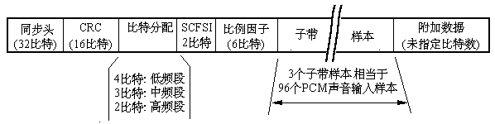
MPEG-1音频(层2)的帧结构
32个子带，每个子带各一
每秒42帧，每帧1152个样本，每个子带36个样本。
取样频率 帧周期
48kHz 24ms
44.1 26
32 36
比例因子选择信息，决定是否需要以及如何共享比例因子

Slide 27
MPEG-1音频“层3” 编码器
使用混合滤波器组（多相滤波器组+MDCT），把声音频带分成非等宽的接近人耳临界频带划分的32个子带，
心理声学模型除了使用频域掩蔽特性和时间掩蔽特性之外，还考虑了立体声数据的冗余，
每个子带中样本的量化和编码，通过2个嵌套的迭代循环进行优化，采用非均匀量化，
样本在量化处理后，再使用霍夫曼(Huffman)编码进一步压缩数据。

Slide 28
32个子带的划分
借助分析滤波器组把输入信号变换为32个频域子带信号
层1、层2编码器的子带划分是线性的，
层3编码器的子带划分是非线性的，因为人耳的听觉特性是非线性的，是以“临界频带”来划分的。

Slide 29
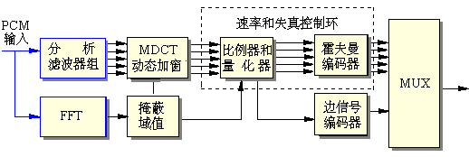
“层3”音频编码器结构
内迭代循环用于码率控制，外迭代循环用于噪音控制
混合滤波器组
码
掩蔽阈值
除了使用频域掩蔽特性和时间掩蔽特性之外，还考虑了立体声数据的冗余
MDCT(modified discrete cosine transform) 把子带的输出在频域里进一步细分, 以达到更高的频域分辨率

Slide 30
小 结
层 1: 每帧一个样本组、子带频宽相等、每帧32×12＝384个样本、仅用到频率掩蔽效应。
层 2:每帧三个样本组、子带频宽相等、每帧32×12×3＝1152个样本、不仅用到频率掩蔽效应，还用到时域掩蔽效应。
层 3: 子带频宽与临界频宽相似, 用到频率掩蔽效应和时域掩蔽效应, 考虑到立体声冗余, 采用Huffman编码。

Slide 31
MPEG-2音频

Slide 32
MPEG-2音频
(1) MPEG-2 Audio(ISO/IEC 13818-3)，或者称为MPEG-2多通道(Multichannel)声音，又称为MPEG-2 BC (Backward Compatible)。
(2) MPEG-2 AAC (ISO/IEC 13818-7, Advanced Audio Coding)，也称为MPEG-2 NBC(Non-Backward-Compatible)标准。
Notes:
MPEG－2制定于1994年，设计目标是高级工业标准的图像质量以及更高的传输率。MPEG－2的音频编码可提供左右中及两个环绕声道,以及一个加重低音声道和多达七个伴音声道。MPEG－2的另一特点是，可提供一个较广范围的可变压缩比，以适应不同的画面质量、存储容量以及带宽的要求。
应用范围：MPEG－2技术就是实现DVD的标准技术，现在DVD播放器也开始在家庭中普及起来了。除了作为DVD的指定标准外，MPEG－2还可用于为广播、有线电视网、电缆网络以及卫星直播提供广播级的数字视频。

Slide 33
MPEG-2 Audio
增加了16 kHz, 22.05 kHz和24 kHz采样频率声音的处理，
扩展了编码器的输出速率范围，由32~384 kbps扩展到8~640 kbps，
增加了声道数，支持5.1声道和7.1声道的环绕立体声。
16, 22.05, 24, 32, 44.1, 48kHz
MPEG-2
音频编码器
8~640 kbps

Slide 34
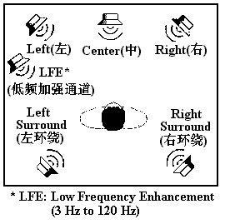
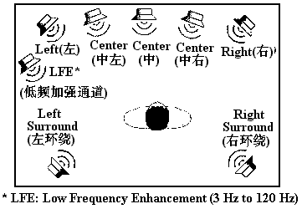
MPEG-2的环绕立体声
MPEG-2 Audio的“5.1环绕立体声”也称为“3/2-立体声加LFE”， 放音现场前方有3个喇叭 (左、中、右3个声道)，后面有2个喇叭(2个环绕声道)，“.1”指LFE(low frequency effects)，即低频音效加强声道。

Slide 35
MPEG-2 AAC的性能
取样频率: 从8 kHz到96 kHz，
编码器输入: 单声道、立体声和多声道声音。
最多可支持: 48个主声道、16个低频音效通道LFE (low frequency effects)、16个配音声道(也称为多语言声道) 和16个数据流。
在压缩比为11:1(即每个声道数据率为44.1× 16/11 = 64kbps)，5声道的总码率为320 kbps的情况下，重建声音与原始声音之间几乎无区别。
音质相同时，码率仅MP2的50%, MP3的70%

Slide 36
MPEG-2 AAC 的特点
比MP3更加灵活, 如：
  取样频率和码率的范围更大,
  声道数目更多,
  具有多语言能力, 支持16个嵌入数据流等，
  编码器/解码器的结构是模块化的
AAC使用了更加先进的算法及工具, 如：
  分辨率更精细的滤波器组,
  时域噪音定形（ temporal noise shaping，TNS）,
  反向自适应线性预测(backward adaptive linear prediction),
  联合立体声编码技术（joint stereo coding techniques）
  改进的 Huffman coding,

Slide 37
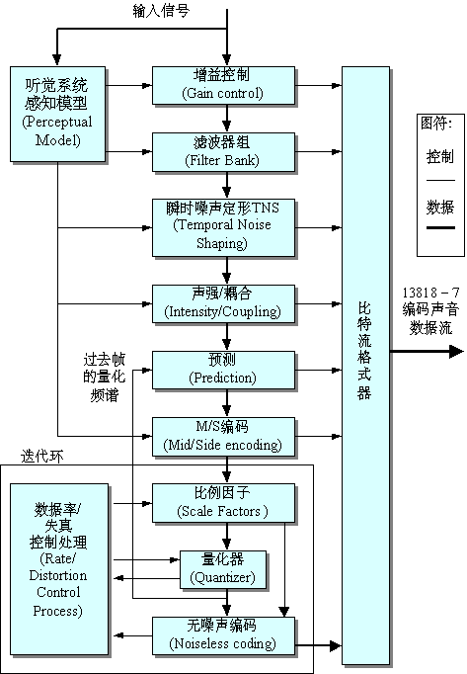
MPEG-2 AAC编码器
输入信号
13818-7声音数据流
过去帧的量化频谱
迭代环

Slide 38
MPEG-2 AAC编码器的分类(档)
(1) Main Profile，除了“增益控制”之外，使用了图中的所有模块，能提供最好的声音质量，对存储容量和处理能力方面的要求比较高。
(2) LC Profile（Low Complexity Profile ），不使用预测模块和预处理模块，时域噪声定形 (TNS)滤波器的级数也有限，声音质量比Main Profile质量低，但对存储容量和处理能力的要求可明显降低。
(3) SSR Profile（Scalable Sampling Rate Profile ），使用增益控制对信号作预处理，不使用预测模块，TNS滤波器的级数和带宽也都有限制，因此它比基本配置和低复杂性配置更简单，能用来支持可调整的取样频率。

Slide 39
MPEG-4的通用声音编码
(General Audio Coding, GAC)

Slide 40
MPEG-4 的声音编码
（1）自然音频信号的编码(2kb/s到64kb/s码率)
  语音信号的编码
  全频带声音的编码（通用声音编码GAC）
（2）合成音频信号的编码
  结构化音频(包括乐器数字接口MIDI)
  文语转换（TTS）
  还包括一些用来增强音频合成效果和产生3D环绕声音的工具

Slide 41
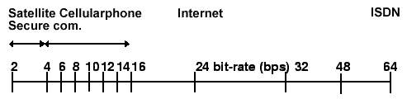
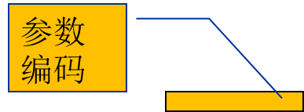
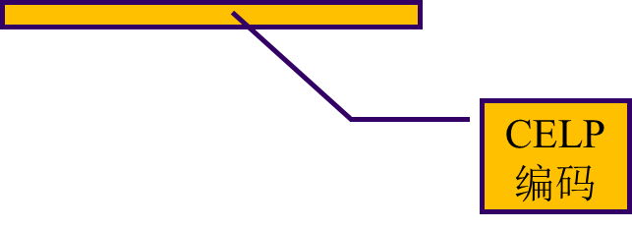



MPEG-4声音编码
感知编码

Slide 42
MPEG-4的通用声音编码器
(General Audio Coding，GAC)
MPEG-4 GAC是一个全能（all-round）的编码系统,它提供了一组强大的工具，增加了许多新功能，
码率：从16 kbit/s到高于64 kbit/s（每个声道）
支持MPEG-2 AAC，与MPEG-2 AAC保持向后兼容,
基本原理与MPEG-2 AAC相同，但在许多方面有了改进与扩充（例如长期预测，双矢量量化编码，感知噪音替代，位片方式的算术编码等），显著提高了编码效率。

Slide 43
MPEG-4 的功能
播放速度控制与音调控制功能，允许改变播放速度而不影响音调。
音调改变功能，改变音调而不影响速度，用于混音和卡拉OK。
Scalability：
  码率分级编码功能（Bit rate scalability），
  带宽分级编码功能（Bandwidth scalability），
  编码器复杂度的分级功能（Encoder complexity scalability），
  解码复杂度的选择功能（decoder complexity scalability），
鲁棒性

Slide 44
全频带声音的其他编码
Dolby AC-3

Slide 45
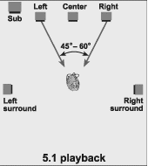
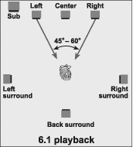
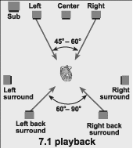
Dolby AC-3的性能
支持独立的6-8个声道：左、右、中、左环绕、右环绕和一个低于超低音声道(Sub)，有出色的声音定位能力,
具有很宽的动态范围（频率响应超过20kHz）, 高的信噪比，超低音效果气势雄伟。
多种输出码率：32kbps-640kbps。
3-120Hz
3-20000Hz

Slide 46
Dolby 数字影院系统 DTS
DTS是 (Digital Theater Systems) 是一种高保真声音编码技术，技术原理与AC-3基本相同。
DTS的码率设计为1411 kbps，通常运行在754或1509 kbps的速率上，声音质量高于AC-3，达到专业水准。
美国高清晰度数字电视标准ATSC和欧洲数字电视标准DVB都已将杜比数字技术作为其音频制式。

